Slide 1
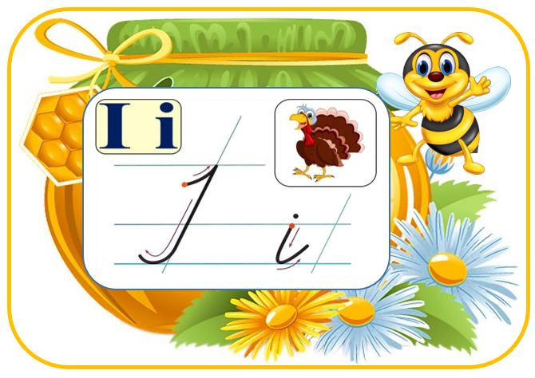
Навчання грамоти
Письмо
Букварний період
Урок 24
Написання великої букви І

Slide 2

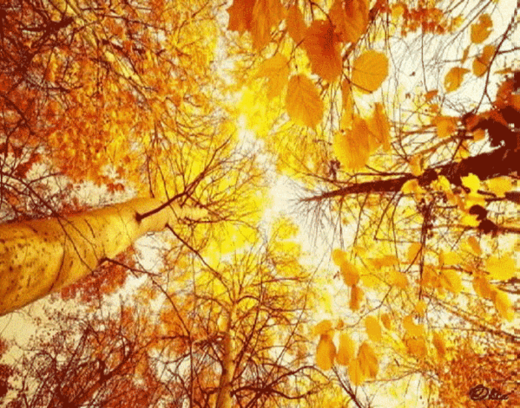


Організація класу
Вже закінчилась перерва
І дзвенить для всіх дзвінок.
Всі зібралися у класі?
Починаємо урок.
Приготуйте без мороки
Все, що треба до уроку.
Зошит, гумку, олівці.
Все готове? Молодці!

Slide 3



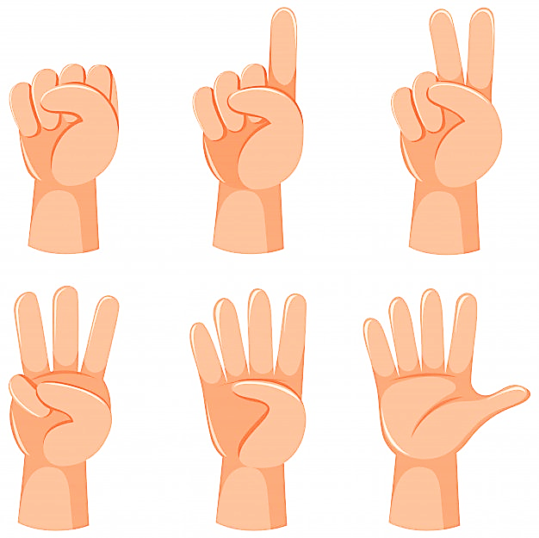



Правила уроку «Дай мені 5»
ротик мовчить
вуха слухають
очі дивляться
руки, ноги не рухаються
голова працює
Дай мені 5

Slide 4

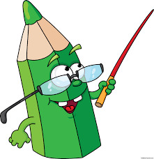

Повідомлення теми уроку
Сьогодні на уроці письма ми познайомимося з великою рукописною буквою І,
навчимося її писати,
з'єднувати її з іншими буквами,
складемо розповідь за малюнком.

Slide 5

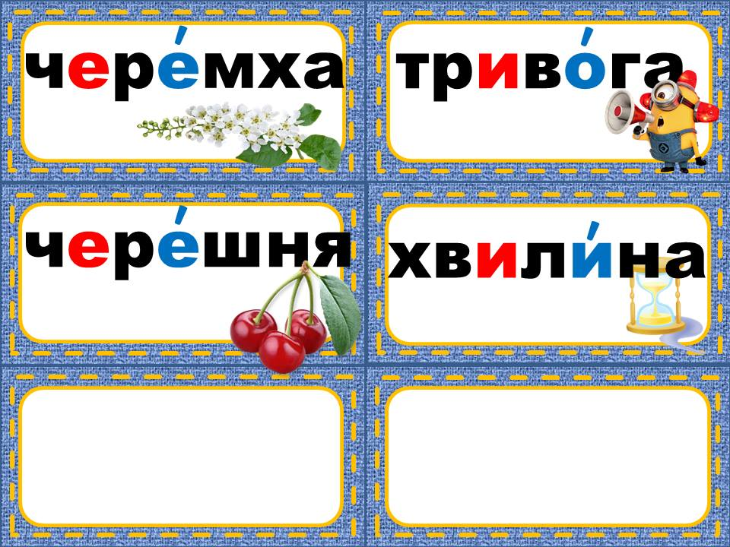
Словникова робота
індійці луки
стріли пір'я
ялинка голки
іграшки
новорічне свято

Slide 6
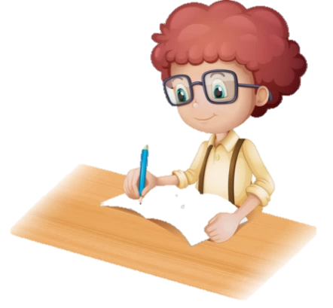
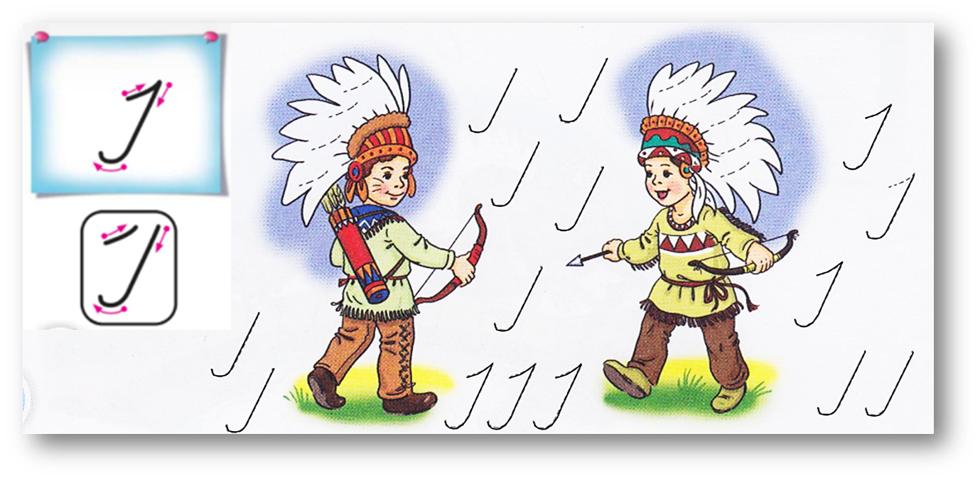
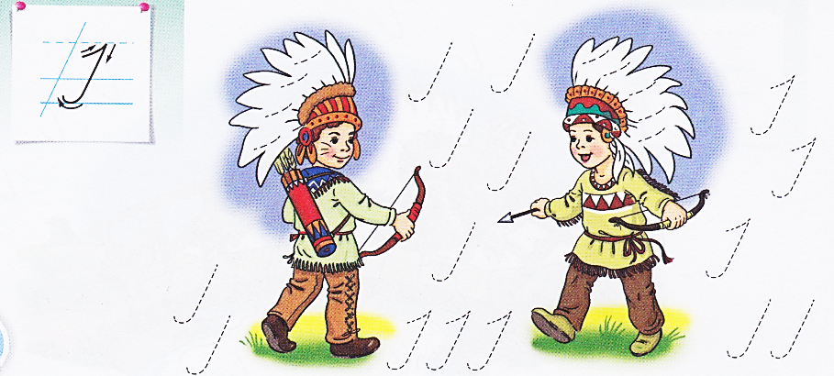
Чим зайняті діти? Що тобі допомогло здогадатися про гру? Придумай хлопчикам імена на букву І.
Розглянь малюнок угорі сторінки зошита
Згадай з якої букви пишуться імена. Розглянь зображення великої рукописної букви. З яких елементів вона складається? Наведи їх олівцем.
Сторінка
28

Slide 7

Написання великої букви І.
З яких елементів вона складається?

Slide 8
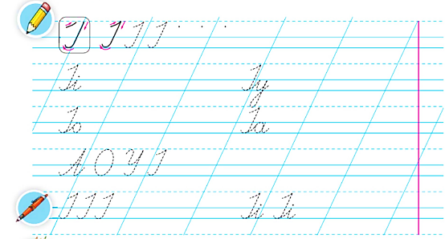
Визнач, яку букву ти напишеш у першому рядку.
Напиши її за зразком.
Зошит.
Сторінка
28

Slide 9
Визнач, які букви ти напишеш у другому рядку.
Напиши їх за зразком.
.
.
.
.
.
Зошит.
Сторінка
28

Slide 10
Визнач, які букви ти напишеш у третьому рядку.
Напиши їх за зразком.
.
.
.
.
.
Зошит.
Сторінка
28

Slide 11
Визнач, які букви ти напишеш у четвертому рядку.
Напиши їх за зразком.
.
.
.
.
.
Зошит.
Сторінка
28

Slide 12
Визнач, які букви ти напишеш у п’ятому рядку.
Напиши їх за зразком.
.
.
.
.
.
.
.
.
.
.
Зошит.
Сторінка
28

Slide 13

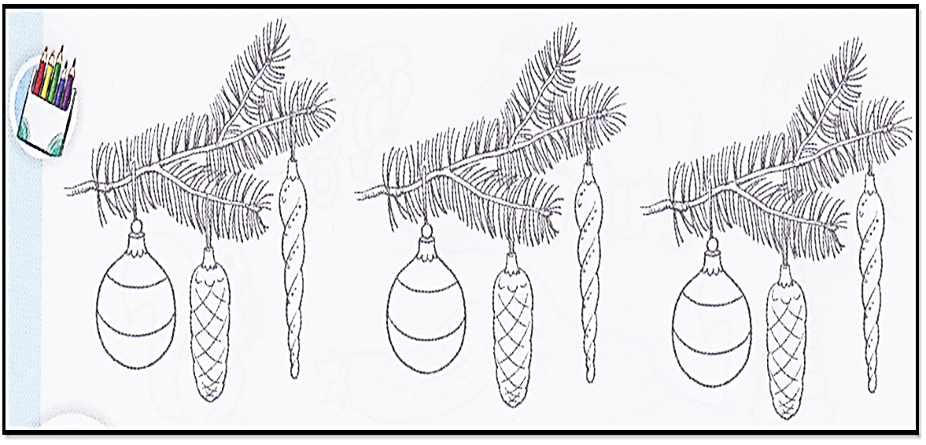
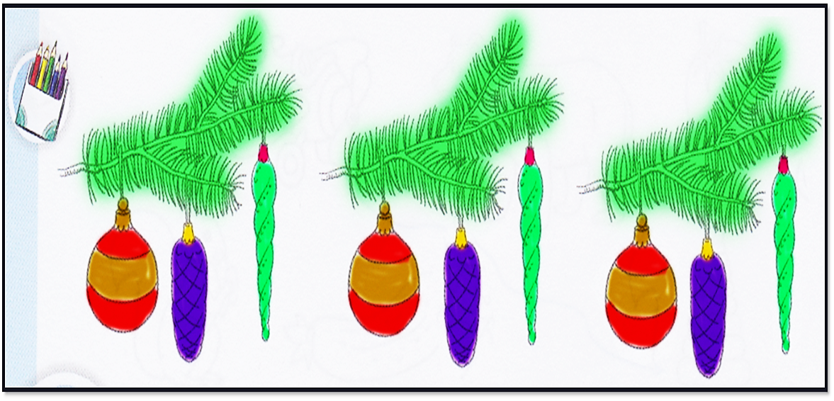
Розглянь малюнки внизу сторінки зошита.
Назви зображені предмети.
Порівняй ялинкові гілочки. Яких іграшок не вистачає на другій та третій гілочці?
Домалюй іграшки на другій та третій гілочці.
Зафарбуй малюнки. Що нагадують ці гілочки? Що це за свято?
Коли воно проходить? Як до нього готуються?
Сторінка
28

Slide 14
Словникова робота. Склади з цими словами речення
індійці луки
стріли пір'я
ялинка голки
іграшки
новорічне свято

Slide 15

Вправа «Мікрофон»
Чим відрізняються букви від звуків?
Які бувають букви?
Яку букву вчилися писати?
Для чого потрібна велика буква І?
Назви слова, які починаються з великої букви І.

Slide 16
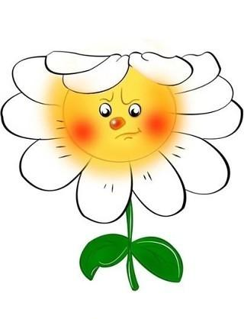



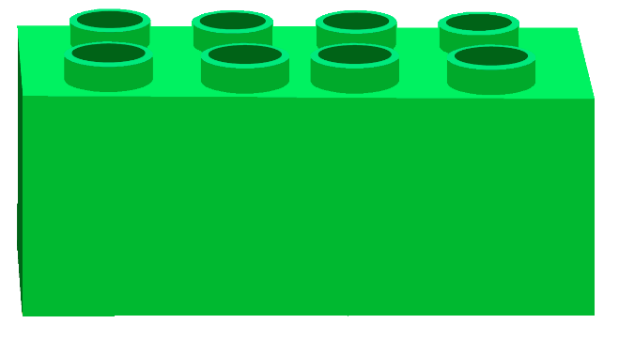
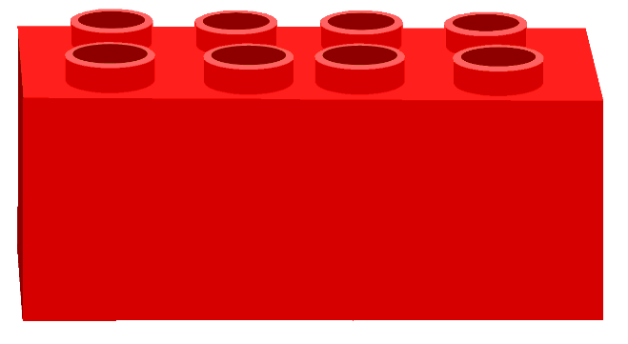


Рефлексія «Емоційна ромашка».
Обери відповідну цеглинку LEGO.
Мені під силу всі завдання!
Було складно та не зрозуміло…
Все було легко та просто!
Мені потрібна допомога…

